Slide 1
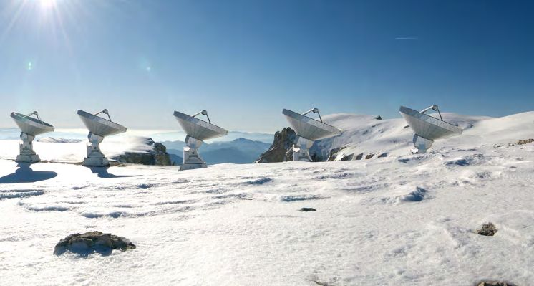
Schwäbische Sternwarte e.V. Stuttgart
Radioastronomie: Meteorscatter
professionelle Radioteleskope

Slide 2
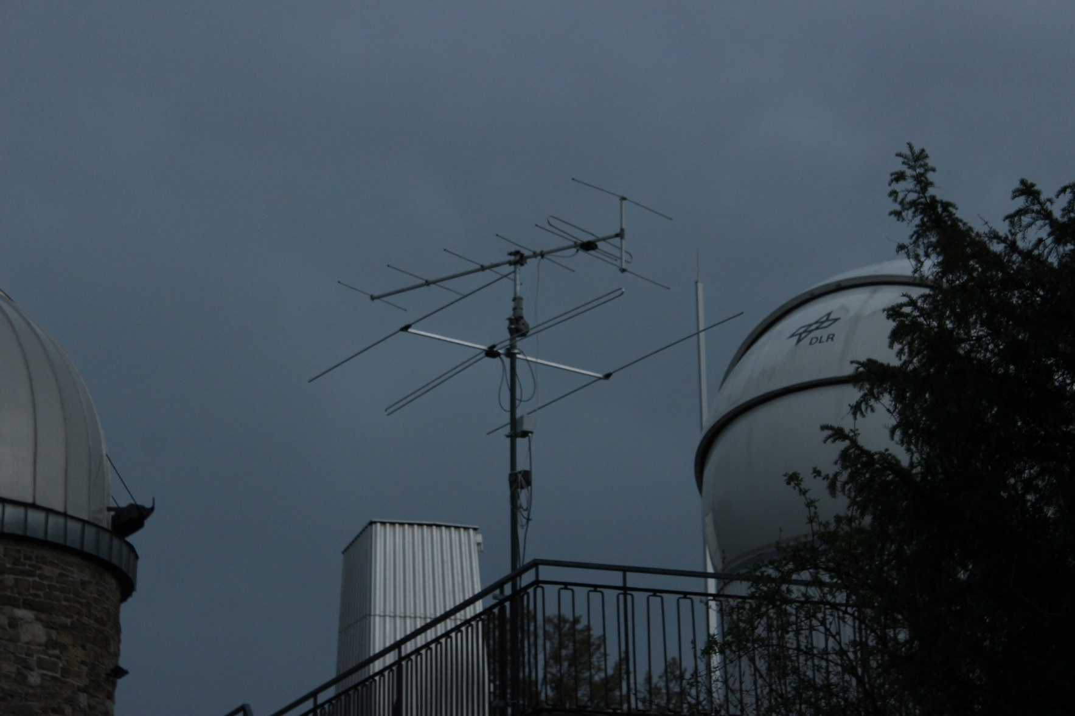
Schwäbische Sternwarte e.V. Stuttgart
Antennen auf unserer Sternwarte

Slide 3
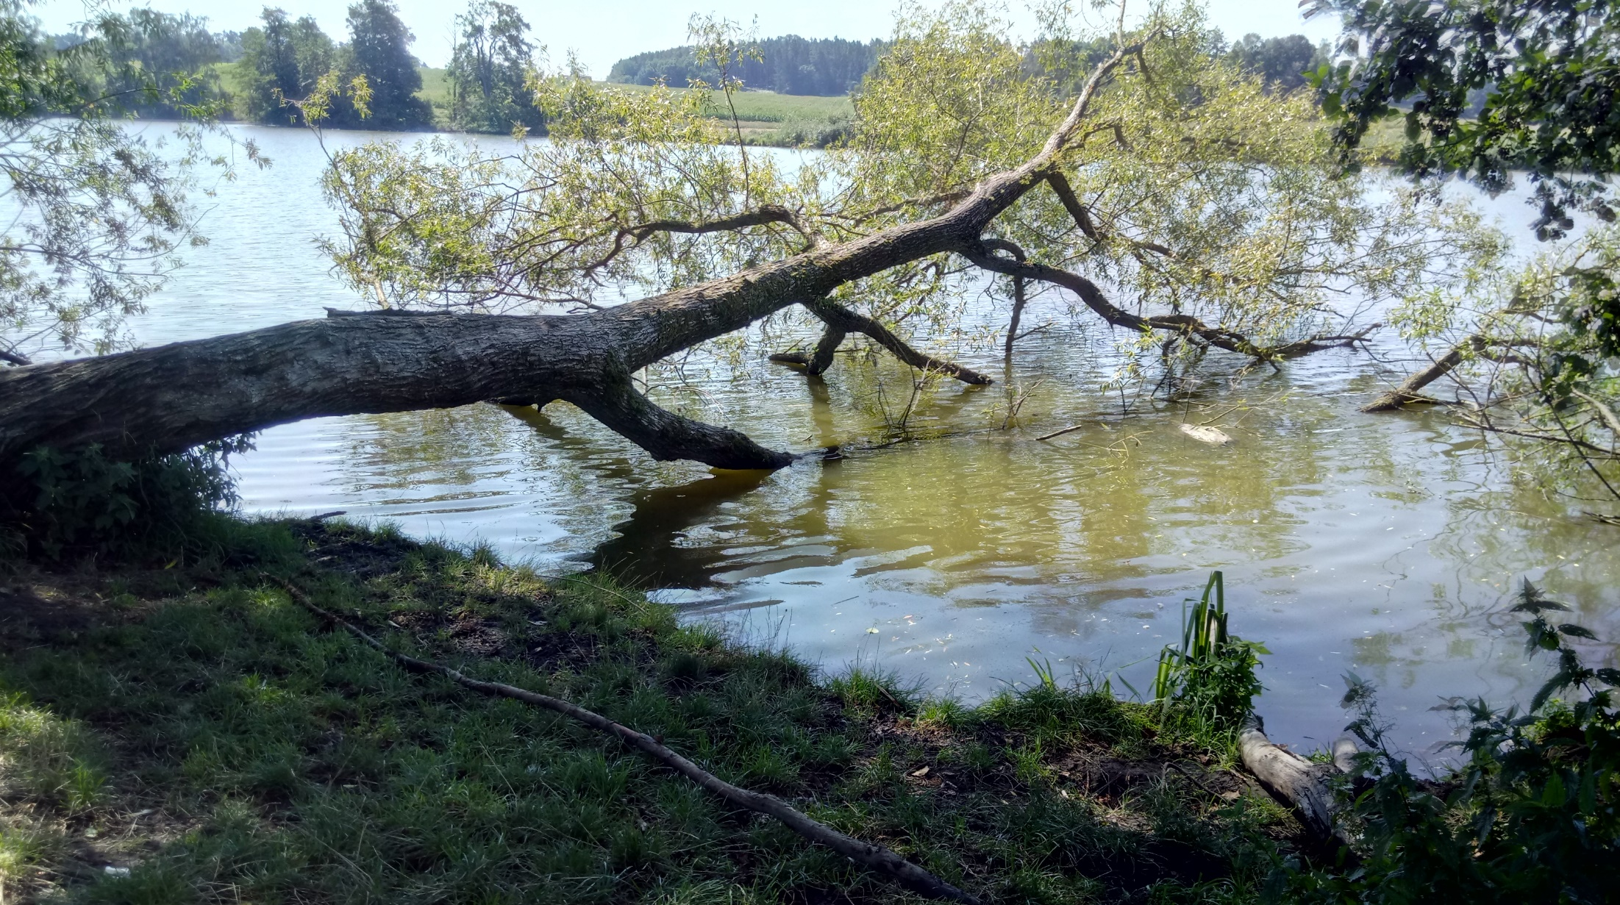
Wasserwellen

Slide 4
Wellen breiten sich mit einer bestimmten Geschwindigkeit aus

Slide 5
Wellen durchdringen sich gegenseitig.
Sie überlagern sich ungestört.

Slide 6
Was bewegt sich bei der Wasserwelle?
Der Wasserspiegel an einer Stelle schwingt auf und nieder.
Das Wasser selber bewegt sich nicht von der Stelle!
Was sich ausbreitet, ist die Schwingung!

Slide 7
Was für Wellen kennen wir noch?
Klar: Schallwellen!
Was schwingt?
Der Luftdruck an einer Stelle schwingt.
Die Luft selbst bewegt sich nicht fort, es pflanzt sich nur die Druckschwankung fort.

Slide 8
Was für Wellen kennen wir noch?
Radiowellen!
Was schwingt?
Hier gibt es keine Materie, die schwingt.
Es schwingt das elektromagnetische Feld.
Aber das ist ein Thema für einen anderen Tag

Slide 9
Was für Wellen kennen wir noch?
Lichtwellen!
Licht ist eine elektromagnetische Welle, genau wie die Radiowellen.
Unterschied: Die Wellenlänge ist viel kürzer.
Radiowellen: mm - km
Lichtwellen: 0,4 µm – 0,8 µm
1 µm (Mikrometer) = 1 Tausendstel Millimeter = 1 Millionstel Meter

Slide 10
Wellenart Ausbreitungsmedium
Wasserwelle Wasser
Schallwelle Luft
elektromagnetische
Welle
(Radiowelle, Licht) keines erforderlich

Slide 11
Die elektromagnetischen Wellen breiten sich auch durch das Vakuum des Weltalls aus
und geben uns so Kunde von sehr weit entfernten Objekten.
Die optische Astronomie nutzt das sichtbare Licht.
Die Radioastronomie nutzt die Radiowellen.

Slide 12
Meteorscatter auf der Uhlandshöhe bei 50 MHz (6 m Wellenlänge)
50 MHz

Slide 13
Schwäbische Sternwarte e.V. Stuttgart
Funkstrecke Dourbes (Belgien) - Stuttgart
Ionisationswolke
TX
RX

Slide 14
Schwäbische Sternwarte e.V. Stuttgart
Zwei Effekte!
Ionisationswolke
Ionisationskanal
TX
RX

Slide 15
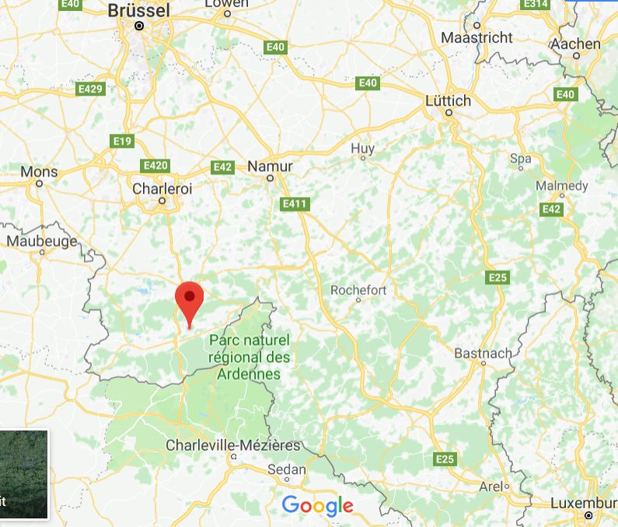
BRAMS belgian radio meteor stations
Centre de Géophysique du Globe,
Dourbes

Slide 16
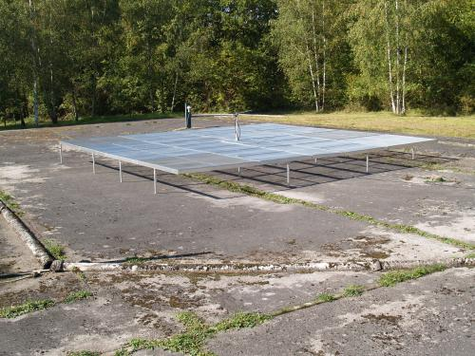
BRAMS belgian radio meteor stations
Centre de Géophysique du Globe,
Dourbes

Slide 17
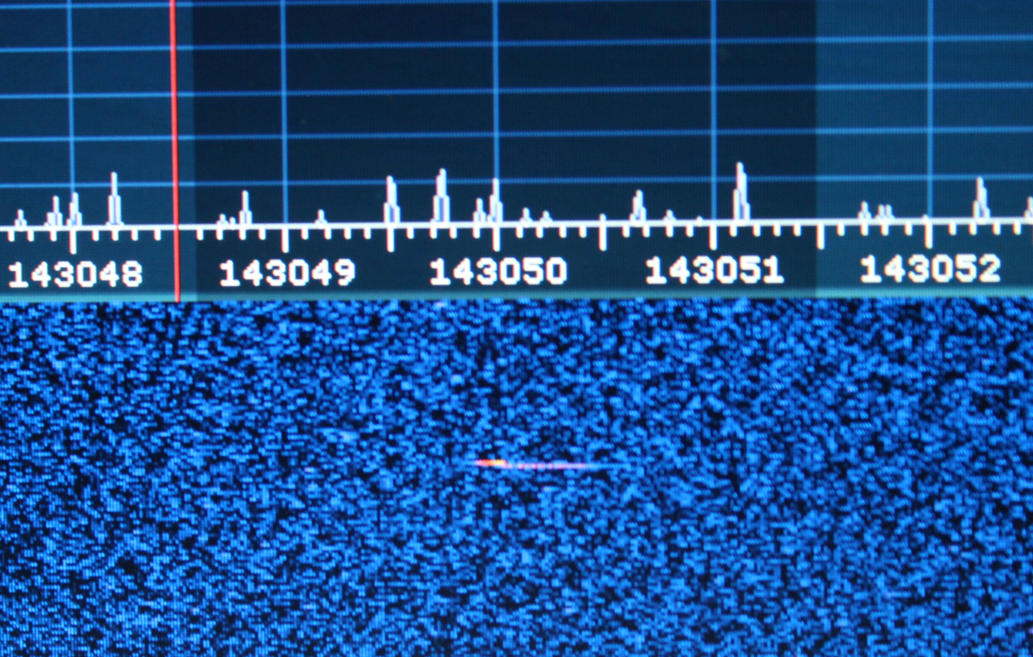
Reflex vom Kopf

Slide 18
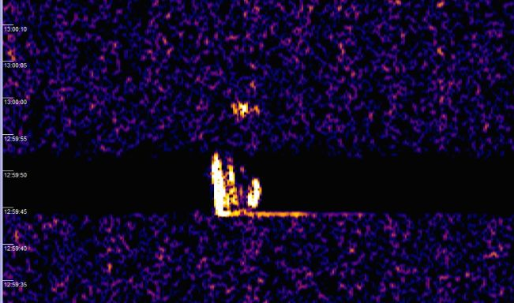
Reflex von Kopf und Spur

Slide 19
Die Radiowellen des weit entfernten Senders bei Dourbes können in Stuttgart gewöhnlich nicht empfangen werden, weil die Erdkrümmung als Hindernis wirkt.
Erzeugt jedoch ein Meteor in ca. 100 km Höhe
eine Leuchtspur, werden die Wellen daran gespiegelt und führen im Stuttgarter Empfänger zu einem kurzen „ping“ .

